Slide 1

Autos nº 044/1.19.0000007-7
Ação: Recuperação Judicial
1ª Vara Cível – Encantado – RS
Recuperanda: Quinta do Vale Alimentos LTDA
Administração Judicial: Brizola e Japur Administração Judicial

Slide 2

ÍNDICE
1. Introdução............................................................................................................................................... 3
1.1. Considerações Preliminares.............................................................................................................. 3
1.2. Estágio Processual............................................................................................................................ 4
1.3. Crongrama Processual...................................................................................................................... 5
2. Informações sobre a Recuperanda....................................................................................................... 6
2.1. Histórico da Recuperanda.................................................................................................................. 6
2.2. Visita à sede da Recuperanda........................................................................................................... 7
2.3. Análise econômico-financeira............................................................................................................. 8
3. Registros Fotográficos.......................................................................................................................... 12

Slide 3
Introdução
1.1. Considerações Preliminares
Primeiramente, cumpre referir as premissas que embasaram este relatório, bem como destacar alguns pontos que julgamos pertinentes para uma melhor compreensão do trabalho desenvolvido.
Para chegarmos às conclusões apresentadas no presente relatório, entre outros aspectos: (i) tomamos como boas e válidas as informações contidas nas demonstrações contábeis da Quinta do Vale Alimentos LTDA., as quais foram fornecidas por seus administradores; e (ii) conduzimos discussões com membros integrantes da administração da Quinta do Vale Alimentos LTDA. sobre os negócios e as operações da referida empresa.
Nenhum dos profissionais que participaram da elaboração deste relatório têm qualquer interesse financeiro na Recuperanda ou qualquer relação com quaisquer das partes envolvidas, o que caracteriza nossa independência em relação ao presente trabalho.
A administração da Quinta do Vale Alimentos LTDA. e seus sócios não impuseram qualquer restrição a: (i) obter todas as informações solicitadas para produzir este relatório; e (ii) chegar de forma independente às conclusões aqui contidas.
Este relatório e as opiniões aqui contidas tem a finalidade de informar a todos os interessados no presente processo, observando o fato de que qualquer leitor deste relatório deve estar ciente das condições que nortearam este trabalho.
Exceto quando expressamente mencionado, os valores indicados neste relatório estão expressos em reais (R$).

Slide 4
1.2. Estágio Processual
Trata-se de Recuperação Judicial requerida por sociedade empresária dedicada à produção e à comercialização de embutidos (presunto, apresuntado, patê, linguiça, mortadela, salsicha e etc.) e pratos prontos (lasanha e pizza), tendo uma capacidade de produção de aproximadamente 500 toneladas/mês.
Inicialmente, em 02/01/2019, houve o ajuizamento de “pedido de tutela cautelar em caráter antecedente” com o objetivo de suspender a exigibilidade de crédito fiscal e evitar a perda de crédito presumido de ICMS.
Deferida a tutela, a Recuperanda aditou a petição inicial e requereu a Recuperação Judicial em 04/02/2019.
Quanto à definição da data do ajuizamento da Recuperação Judicial, importante marco temporal para os fins dos artigos 9º, II, e 49, da LRF, será objeto de pedido de esclarecimento por parte da Administração Judicial.
Examinados os requisitos objetivos e subjetivos, o deferimento do processamento de seu em 05/02/2019.
Nesta decisão, ficou assentado que os prazos de suspensão das ações e execuções, de apresentação do plano, das objeções, impugnações e habilitações serão contados em dia corridos.
À Recuperanda foi concedido o prazo de 30 dias para que finalizasse a relação de seus credores.
Finalizada a relação em 13/03/2019, a Administração Judicial está providenciando o envio das correspondências previstas no art. 22, I, “a”, da LRF, e compartilhará com a Serventia a minuta do edital de que trata o art. 52, § 1º, da LRF.
Com a publicação do edital, terão início os prazos das habilitações e divergências.
Além disso, está em curso o prazo para que a Recuperanda apresente o seu plano de recuperação.
É como se encontra o processo.

Slide 5
1.3. Cronograma Processual
Abaixo apresentamos o cronograma processual subdividido nas etapas de Recuperação Judicial e verificação de créditos.
Recuperação judicial
Verificação de créditos
Ajuizamento (art. 51 LRF)
Aguarda publicação do 1º edital (art. 52, §1º LRF)
Ajuizamento (art. 51 LRF)
05/02/2019
12/04/2019
Estágio atual
02/01/2019
(tutela de urgência)
04/02/2019
(conversão em RJ)
Estágio atual
02/01/2019
(tutela de urgência)
04/02/2019
(conversão em RJ)
Prazo para apresentação do plano (art. 53 LRF)
Aguarda publicação do 1º edital (art. 52, §1º LRF)
Deferimento (art. 52 LRF)

Slide 6
2.1. Histórico da Recuperanda
O setor de embutidos amplia sua planta industrial, adquirindo, investindo e remodelando as instalações da antiga “Costi”.
2015
2019
1955
Pedido de Recuperação Judicial.
2005
Grupo Quinta do Vale Alimentos surge da reestruturação das atividades da Família Lisot, iniciadas em 1955 (Comércio Biazio Lisot).
Na sequência surge a empresa Raimundo Lisot Sobrinho com comércio e transportes, criando, assim, a Quinta do Vale Alimentos.
Ampliação da linha de atuação, com foco no segmento de embutidos, instalando uma nova indústria na cidade de Encantado – RS, buscando e desenvolvendo o mercado nesse novo segmento.

Slide 7
2.2. Visita à sede da Recuperanda
No dia 12 de fevereiro de 2019, a Administração Judicial realizou visita a sede da Recuperanda, na cidade de Encantado – RS, ocasião em que foi recebida pelos membros da administração: Alcimar Luiz Lisot, Luiz Carlos Lisot, Robledo Luiz Lisot.
Com capacidade de produção de 500 toneladas/mês, a Recuperanda destacou que a atual produção gira em torno de 200 toneladas/mês. Segundo o atual diretor financeiro, a antecipação de recebíveis não é suficiente para aquisição de matéria-prima necessária para produção, de modo que o fomento (FIDC) é foco atual da administração.
Em meados de 2015, a família adquiriu a antiga fábrica da Costi, onde hoje está localizada a fábrica de embutidos (Encantado, RS). Em julho de 2018, foi vendida a operação de laticínios (Doutor Ricardo, RS), razão pela qual a Recuperanda não fabrica mais queijos.
Em razão desta venda, a Recuperanda passou a comprar queijo para revenda, como já fazia para as lasanhas e pizzas. Ou seja, atualmente há produção apenas de embutidos.
A Recuperanda obteve medida liminar para impedir a inclusão da sua dívida tributária (ICMS: cerca de R$ 10.000.000,00) como dívida ativa, o que a enquadraria como devedora contumaz. Desta forma, a administração pretende aderir ao parcelamento especial para empresas em Recuperação Judicial.

Slide 8
2.3. Análise Econômico-Financeira
Foram encaminhadas à Administração Judicial as demonstrações contábeis da Recuperanda referentes ao mês de dezembro/18. Apresenta-se abaixo uma análise sobre seus saldos patrimoniais.
o ativo da Recuperanda, em 31/12/2018, era de R$ 35.460.330,21, sendo composto substancialmente pelos créditos (48%) e imobilizado (45%);
dos R$ 17.026.286,64 de créditos:
R$ 9.159.697,79 (54%) referem-se a impostos e contribuições a recuperar (ICMS, IPI, PIS/COFINS, etc.);
R$ 5.101.146,50 (30%) referem-se a outros direitos (venda da operação de laticínios);
R$ 2.342.701,07 (14%) referem-se a clientes; e
R$ 422.741,28 (2%) referem-se a adiantamentos a fornecedores.
no que tange à variação de saldos do ativo entre 2017 e 2018, observa-se reduções, exceto nas contas de créditos e investimentos, conforme demonstrado abaixo:
∆ 2017 x 2018
Disponível | -59%
Créditos | 25%
Estoques | -64%
Despesas exerc. seguinte | -85%
Realizável a longo prazo | -69%
Investimentos | 21%
Imobilizado | -47%
Intangível | -44%

Slide 9
2.3. Análise Econômico-Financeira
Foram encaminhadas à Administração Judicial as demonstrações contábeis da Recuperanda referentes ao mês de dezembro/18. Apresenta-se abaixo uma análise sobre seus saldos patrimoniais.
o passivo da Recuperanda, em 31/12/2018, mostrava-se heterogêneo, e as rubricas mais relevantes eram: obrigações tributárias (27%), exigível a longo prazo (27%), outras obrigações (26%) e empréstimos e financiamentos (26%);
a rubrica de outras obrigações é composta essencialmente por saldos de parcelamentos de tributos federais (15%) e estaduais (62%). Há também saldos de adiantamentos referentes a antecipação de recebíveis no valor de R$ 1.274.578,39 (14%);
no que tange à variação de saldos do passivo entre 2017 e 2018, observa-se que a mais relevante refere-se ao patrimônio líquido, o qual aumento seu saldo devedor (negativo) em função dos prejuízos acumulados de exercícios anteriores:
∆ 2017 x 2018
Empréstimos e financiamentos | 72%
Fornecedores | -24%
Obrigações tributárias | 67%
Obrigações trabalhistas | 15%
Outras obrigações | -25%
Exigível a longo prazo | -46%
Patrimônio Líquido | 287%

Slide 10
2.3. Análise Econômico-Financeira
Foram encaminhadas à Administração Judicial as demonstrações contábeis da Recuperanda referentes ao mês de dezembro/18. Apresenta-se abaixo uma análise sobre seu desempenho:
 | 2018 | 2017
RECEITA BRUTA DE VENDAS | 64.654.871,35 | 89.679.230,05
Deduções da receita bruta das vendas | (16.367.616,61) | (22.133.050,62)
RECEITA LÍQUIDA DE VENDAS | 48.287.254,74 | 67.546.179,43
CUSTO DOS PRODUTOS VENDIDOS | (38.001.538,42) | (51.732.825,88)
Custo da revenda | (4.430.934,75) | (3.087.675,51)
Custos industriais | (33.570.603,67) | (48.645.150,37)
LUCRO BRUTO | 10.285.716,32 | 15.813.353,55
DESPESAS OPERACIONAIS | (11.590.553,19) | (15.528.103,70)
Administrativas com pessoal | (1.768.350,80) | (2.328.926,95)
Administrativas gerais | (3.302.846,06) | (5.453.374,15)
Tributárias | (167.389,08) | (669.325,88)
Outras despesas opracionais | (947.296,51) | (528.906,65)
Comerciais | (5.404.670,74) | (6.547.570,07)
LUCRO OPERACIONAL ANTES DO RESULTADO FINANCEIRO | (1.304.836,87) | 285.249,85
RESULTADO FINANCEIRO | (4.872.991,27) | (8.703.437,22))
Despesas financeiras | (5.231.714,41) | (8.884.570,12)
Receitas financeiras | 358.723,14 | 181.132,90
PREJUÍZO DO EXERCÍCIO | (6.177.828,14) | (8.418.187,37)
A receita líquida de vendas sofreu uma redução de 28% entre os exercícios de 2017 e 2018. O lucro bruto sofreu redução de 35% neste mesmo período e a margem bruta¹ passou de 18% em 2017 para 16% em 2018.
As despesas operacionais são substancialmente compostas por despesas com pessoal (salários, encargos), gerais (serviços de terceiros, processos judiciais, materiais diversos, etc.) e comerciais (fretes, comissões, armazenagem e etc). Houve uma redução de 25% entre os exerícios de 2017 e 2018.
O resultado financeiro é composto essencialmente pelas despesas financeiras. Estas correspondem, em sua maioria, pelos juros passivos, despesas e juros com antecipação de títulos. De toda forma, houve redução de 41% destas despesas entre os exercícios de 2017 e 2018.
O prejuízo acumulado foi reduzido entre os exercícios de 2017 e 2018, o que demonstra controle sobre custos e despesas, considerando a redução do faturamento.
¹margem bruta corresponde à representatividade do lucro bruto sobre a receita bruta.

Slide 11
2.3. Análise Econômico-Financeira
Foram encaminhadas à Administração Judicial as demonstrações contábeis da Recuperanda referentes ao mês de dezembro/18. Apresenta-se abaixo uma análise sobre seu desempenho:
em 2018, a receita bruta mais representativa correspondia à industrial (80%), seguida da receita de revenda (10%) e outras receitas operacionais (9%) – as quais representam, em sua maioria, créditos presumidos de ICMS.
em 2018, os custos industriais eram os mais representativos (61%), em linha com sua respectiva receita. O custo da revenda apresentou aumento de 44% entre 2017 e 2018, ao contrário dos custos industriais e das despesas operacionais que sofreram redução de 31%, ambos.

Slide 12
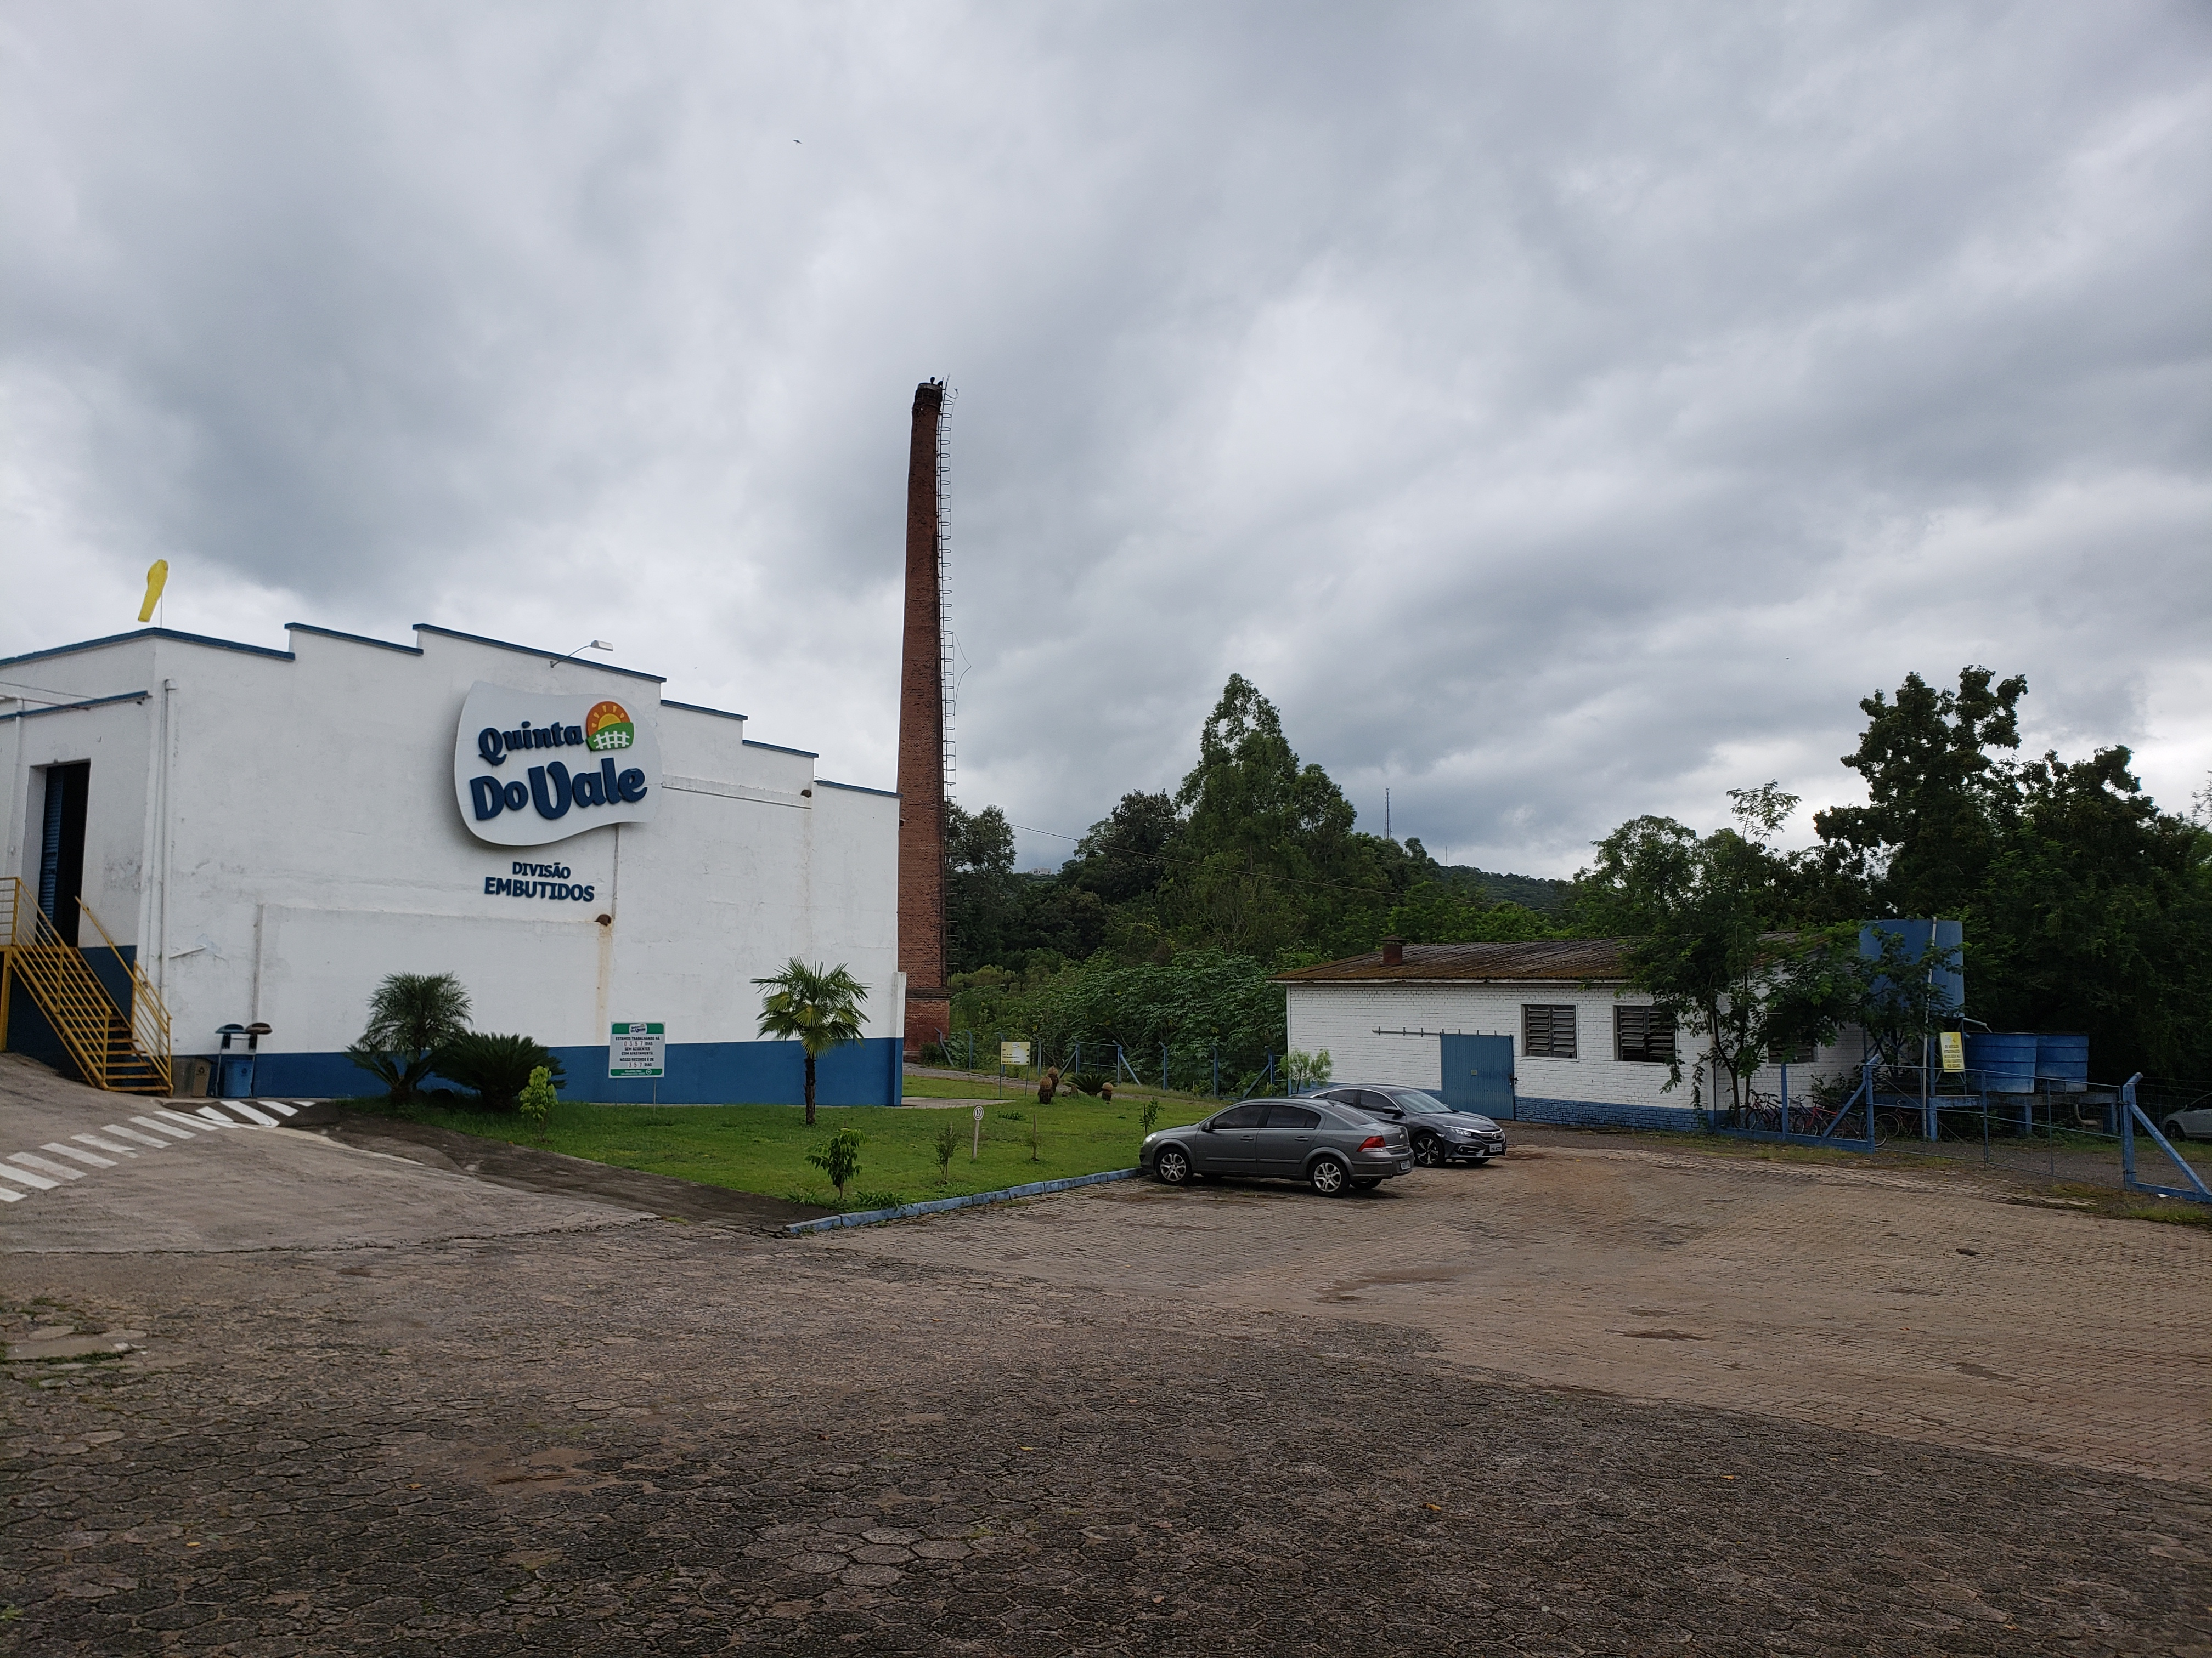
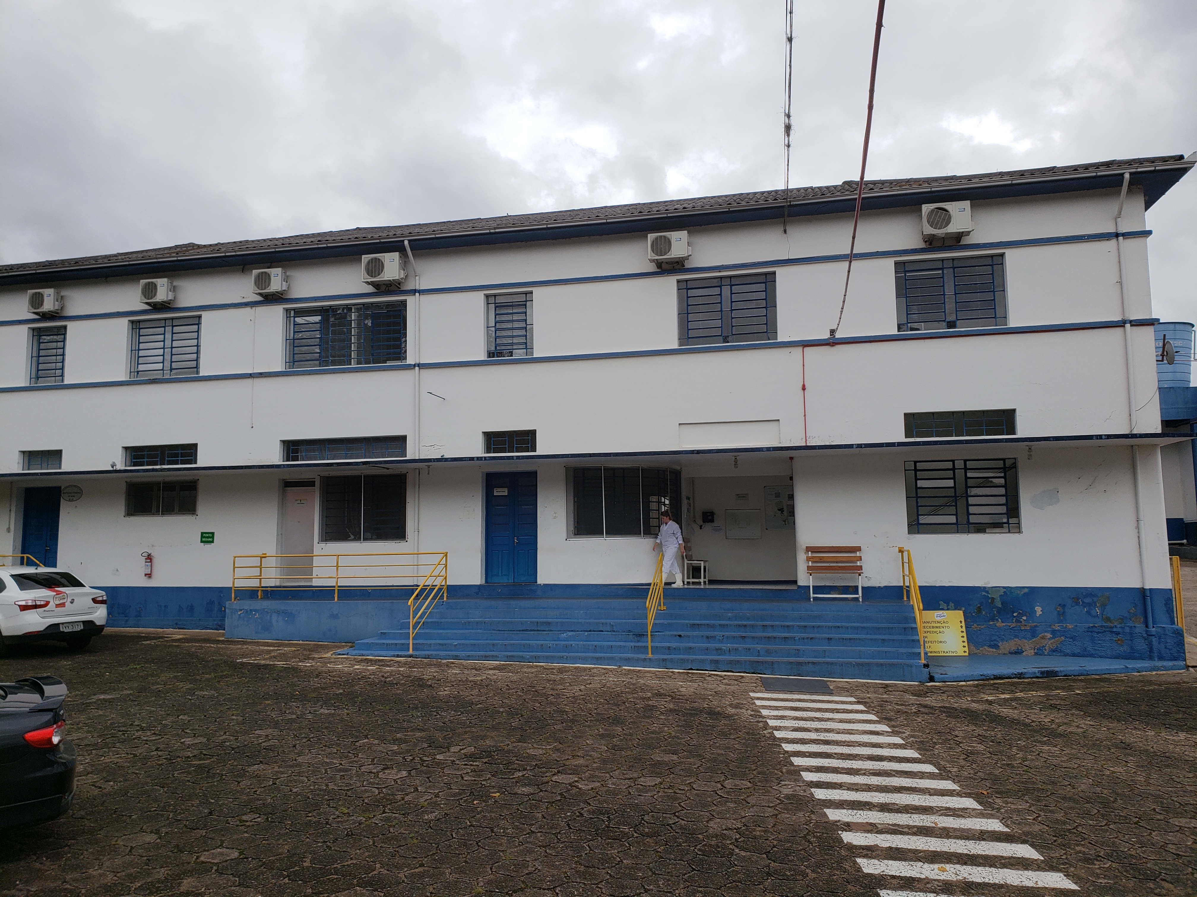
3. Registros Fotográficos
DIVISÃO DE EMBUTIDOS
administrativo

Slide 13
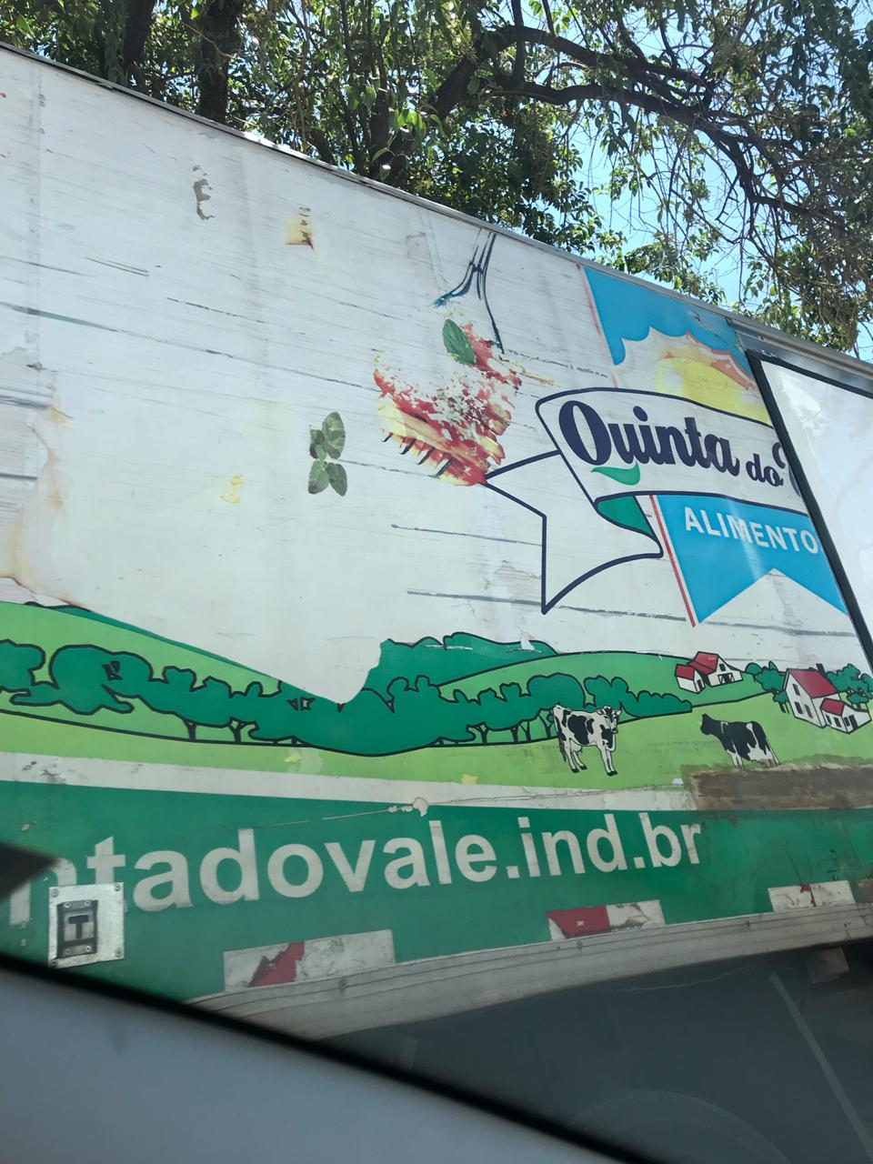
3. Registros Fotográficos
CAMINHÃO REALIZANDO ENTREGA DE MERCADORIAS EM PORTO ALEGE – RS

Slide 14


